Slide 1

2208期1班 数据分析
12 — 动画图：pyecharts
主讲老师：Wilia老师

Slide 2

课程内容
简介及安装
绘图逻辑
绘图的基本实现
图形的高级实现

Slide 3

简介及安装

Slide 4


pyecharts简介及安装
echarts + python = pyecharts
安装： pip(3) install pyecharts

Slide 5
绘图逻辑

Slide 6
绘图逻辑
1
选择图表类型
1
2
3
4
2
声明图形类
3
选择全局变量
4
显示及保存图表

Slide 7
绘图的基本实现

Slide 8
如何添加数据
.add_xaxis(xaxis_data=x)为X轴添加数据；
.add_yaxis(series_name='', y_axis=y)为Y轴添加数据；

Slide 9
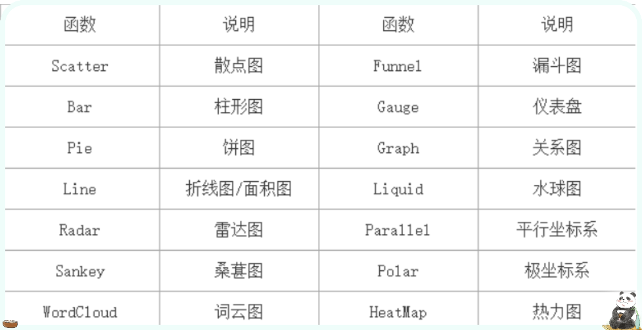
常用函数

Slide 10
绘图的基本实现
Bar()
Pie()
1.直方图
4.饼图
Line()
Geo()
2.折线图
5.地理图表
Scatter()
overlap()
3.散点图
6.层叠图

Slide 11
绘图的高级实现

Slide 12
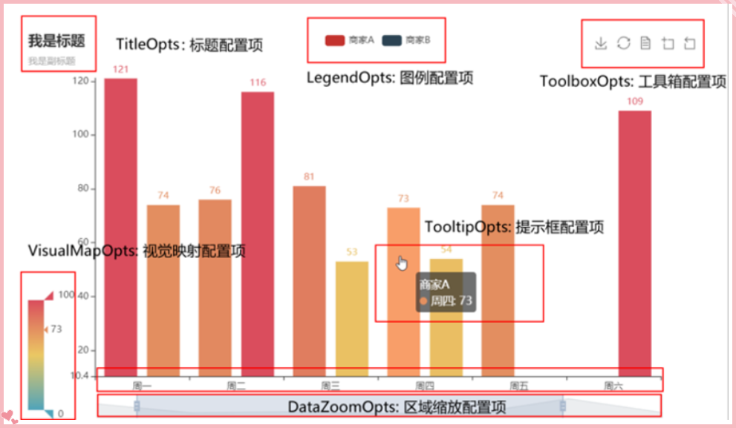
绘图的高级实现

Slide 13
绘图的高级实现
5
EffectOpts-涟漪特效配置项
4
DataZoomOpts-区域缩放配置项
3
TitleOpts-标题配置项
2
主题风格设置
1
InitOpts：初始化配置项

Slide 14


图表的显示和保存
在当前jupyter显示；
保存为html文件。

Slide 15

THANK YOU
主讲老师： Wilia老师

